Slide 1
2022
Portfolio
홍인호

Slide 2
안녕하세요.
홍인호입니다.
1994.09.14
inoh0914@gmail.com
010-9279-3163
희망 직무
-
주요 기술
C/C++, JAVA, Python, Git, Jira, Spring
학력
인하대학교
정보통신공학과, 2015 입학 – 2021 졸업
깃허브 - https://github.com/Kongino

Slide 3
프로젝트
자세 인식을 이용한 온라인 시험 중 의심 행동 감지
2021.03 ~ 2021.06
자세 인식과 머신 러닝을 활용하여 온라인 시험 중 의심 행동을 감지하는 프로젝트입니다.
1인 프로젝트로 진행되었습니다.
- OpenPose 자세 인식으로 영상의 프레임 단위 특징점 추출
- Tensorflow, Keras, Scikit-learn을 활용한 특성 분류 및 모델 구현
Tensorflow, Keras, Scikit-learn, OpenCV, OpenPose, C++, Python, CMake
PLEX
2022.07 ~ 2022.08
자세 인식, 운동, 화상 채팅, 게임을 결합한 웹페이지입니다.
자세 인식 모델 구현, 데이터베이스 설계, 게임 개발, 캐릭터 디자인을 담당했습니다.
- Teachable Machine의 자세 인식을 활용한 운동 판단 모델 구현
- JavaScript, Phaser3를 활용한 게임 구현
- 데이터베이스 설계
Vue.js, Teachable Machine, Phaser 3, Java, JavaScript, MySQL, OpenVidu
Stamper
2022.09 ~ 2022.10
이미지 인식을 통해 랜드마크를 계정에 수집하는 모바일 웹 페이지입니다.
랜드마크 이미지 모델 학습, 백엔드 구현, 데이터베이스 설계, 프론트 페이지 일부 구현과 배포를 담당했습니다.
- Teachable Machine의 이미지 인식을 활용한 랜드마크 구별 모델 구현
- React, JavaScript를 활용한 지역구/테마별 수집 현황 및 랜드마크 이미지 업로드/등록
- 프로젝트 기획에 맞춘 데이터베이스 설계
Spring Framework, Java, MySQL, React, JavaScript, Teachable Machine, AWS, S3

Slide 4
수료한 교육
삼성 청년 SW 아카데미
2022.01 – 2022.09
삼성전자에서 주관하는 청년 소프트웨어 인재 양성 교육 과정으로 프로젝트를 중심으로 학습 및 실습을 진행했습니다.

Slide 5
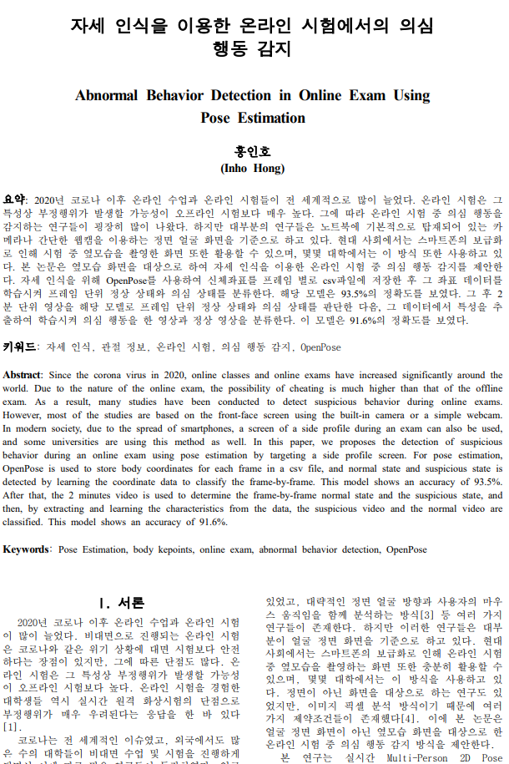
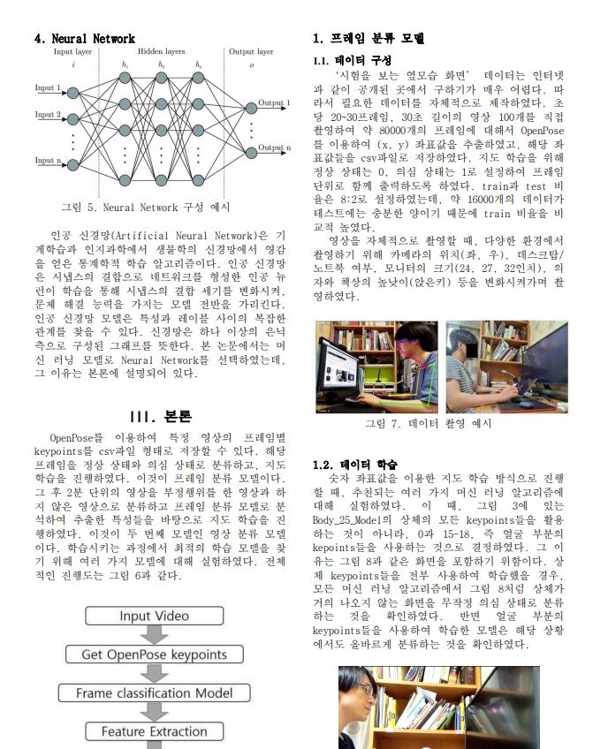
자세 인식을 활용한 온라인 시험 중 의심 행동 감지
프로젝트 기간 : 2021.03 – 2021.06
프로젝트 현황 : 개발 완료

Slide 6
자세 인식을 활용한 온라인 시험 중 의심 행동 감지
자세 인식과 머신 러닝을 활용하여 온라인 시험 중 의심 행동을 감지하는 프로젝트입니다.
담 당 역 할 | 1인 프로젝트
참 여 인 원 | 1명
활 용 기 술 | Tensorflow, Keras, Scikit-learn, OpenCV, OpenPose, C++, Python, CMake
구 현 사 항 | OpenPose 자세 인식을 통한 특징점 추출 Tensorflow, Keras, Scikit-learn을 활용한 의심 상태 분류 모델 설계 2분 단위 시험 영상 중 의심 행동 분류
요약 : 2020년 코로나 이후 온라인 수업과 온라인 시험들이 전 세계적으로 많이 늘었다. 온라인 시험은 그 특성상 부정행위가 발생할 가능성이 오프라인 시험보다 매우 높다. 그에 따라 온라인 시험 중 의심 행동을 감지하는 연구들이 굉장히 많이 나왔다. 하지만 대부분의 연구들은 노트북에 기본적으로 탑재되어 있는 카 메라나 간단한 웹캠을 이용하는 정면 얼굴 화면을 기준으로 하고 있다. 현대 사회에서는 스마트폰의 보급화 로 인해 시험 중 옆모습을 촬영한 화면 또한 활용할 수 있으며, 몇몇 대학에서는 이 방식 또한 사용하고 있 다. 본 논문은 옆모습 화면을 대상으로 하여 자세 인식을 이용한 온라인 시험 중 의심 행동 감지를 제안한 다. 자세 인식을 위해 OpenPose를 사용하여 신체좌표를 프레임 별로 csv파일에 저장한 후 그 좌표 데이터를 학습시켜 프레임 단위 정상 상태와 의심 상태를 분류한다. 해당 모델은 93.5%의 정확도를 보였다. 그 후 2 분 단위 영상을 해당 모델로 프레임 단위 정상 상태와 의심 상태를 판단한 다음, 그 데이터에서 특성을 추 출하여 학습시켜 의심 행동을 한 영상과 정상 영상을 분류한다. 이 모델은 91.6%의 정확도를 보였다.

Slide 7
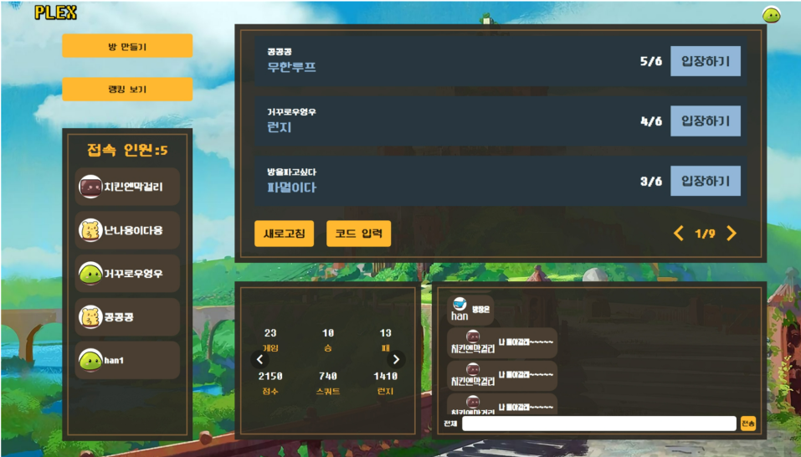
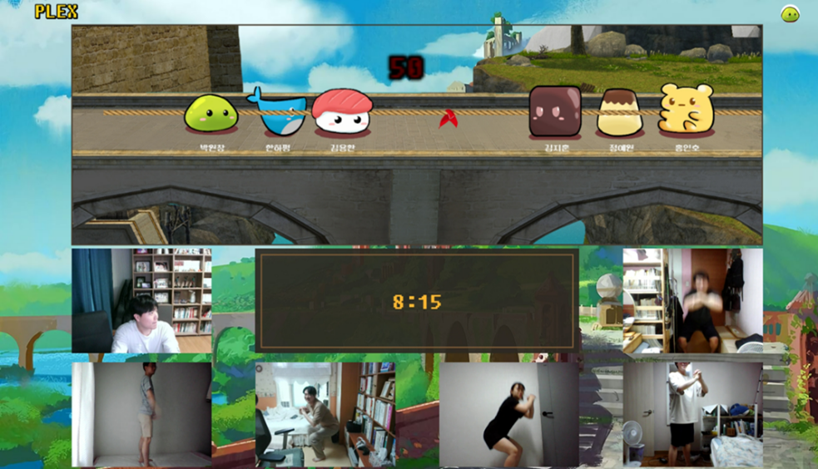
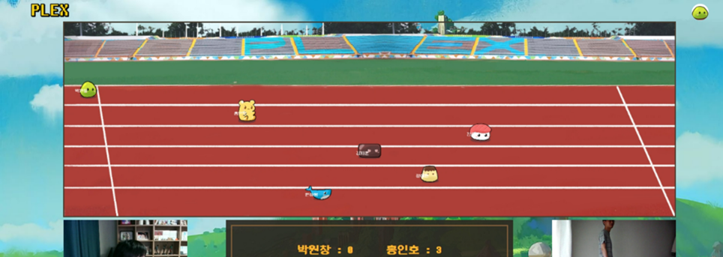
PLEX
프로젝트 기간 : 2022.07 – 2022.08
프로젝트 현황 : 개발 완료

Slide 8
PLEX
자세 인식, 운동, 화상 채팅, 게임을 결합한 웹페이지입니다.
담 당 역 할 | 자세 인식 모델 구현, 데이터베이스 설계, 게임 개발, 캐릭터 디자인
참 여 인 원 | 총 6명
활 용 기 술 | Vue.js, Teachable Machine, Phaser 3, Java, JavaScript, MySQL, OpenVidu, Spring
구 현 사 항 | Teachable Machine을 활용한 자세 인식 Phaser 3 게임 구현 Spring framework 백엔드 구현 Docker, AWS 배포 OpenVidu를 활용한 화상 채팅 구현 Vue.js 프론트엔드 구현
깃허브 주소 | https://github.com/Kongino/PLEX
개발 환경
Backend
Spring
MySQL
AWS EC2
Redis
Frontend - Vue.js
WebRTC - OpenVidu
Pose Detection - Teachable Machine
Game - Phaser 3
CI/CD
Docker
Nginx
Etc
Git
Jira
Notion

Slide 9
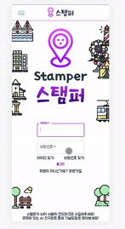
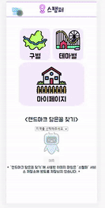
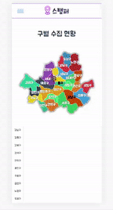

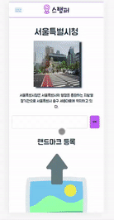
Stamper
프로젝트 기간 : 2022.09 – 2022.10
프로젝트 현황 : 개발 완료

Slide 10
Stamper
서울 랜드마크 등록 및 수집 모바일 웹 페이지입니다.
담 당 역 할 | 랜드마크 이미지 모델 학습, 백엔드 구현, 데이터베이스 설계, 프론트엔드 페이지 로직 구현 및 배포
참 여 인 원 | 총 6명
활 용 기 술 | Java, JavaScript, MySQL, Spring, MyBatis, React, Teachable Machine, AWS EC2, AWS S3, Kakao map api
구 현 사 항 | Teachable Machine을 활용한 랜드마크 이미지 모델 학습 Spring Framework 백엔드 구현 React 프론트엔드 구현 AWS EC2 배포 AWS S3를 활용한 이미지 업로드 이미지 인식, 위치 인식을 통한 랜드마크 등록
깃허브 주소 | - (소스코드 반출 심사 중)
개발 환경
Backend
Spring
MySQL
AWS EC2
JPA
Frontend – React
Map – Kakao map api
Image classification - Teachable Machine
CI/CD
Nginx
Etc
Git
Jira
Notion

